Slide 1

IDENTIFIKACIJA PROCESA

Slide 2
PROCESNI PRISTUP
Suština: unaprediti način organizovanja posla, i posao učiniti efektivnijim i efikasnijim;
Zahteva usvajanje radikalno novog (ali potpuno logičnog) načina na koji poslovni sistem posmatra svoje aktivnosti;
Podrazumeva identifikovanje, razumevanje i upravljanje poslovnim procesima kompanije;
Ti procesi već postoje u okviru poslovnog sistema (pomoću tih procesa se odvija svakodnevno poslovanje), ali su oni nevidljivi. Zato je menadžerima teško da ih prepoznaju i da njima upravljaju;

Slide 3
KAKO IDENTIFIKOVATI PROCES
ISO 9000:2008 Sistemi menadžmenta kvalitetom – osnove i rečnik: skup međusobno povezanih ili međusobno delujućih aktivnosti koji pretvara ulazne elemente u izlazne elemente (SRPS ISO 9000:2008);

Slide 4
PREDMET RADA = PROCES?
PROCES
PREDMET RADA
PROCES
PROCES
PREDMET RADA
PROCES
PREDMET RADA
PROCES
PREDMET RADA

Slide 5
OSNOVNI PRINCIPI I PRAVILA IDENTIFIKACIJE PROCESA (1)
Procesi se mogu precizno i potpuno identifikovati samo na osnovu adekvatno identifikavong, klasifikovanog i specifikovanog predmeta rada organizacionog sistema čiji se procesi identifikuju
Prvo treba identifikovati najkrupnije, osnovne, globalne procese, sledeći logiku koja se može prepoznati u logičkom stablu ili katalogu predmeta rada
Pri identifikaciji procesa treba maksimalno koristiti univerzalnost kao veoma važno svojstvo. To znači da treba prepoznati sve mogućnosti da se za više predmeta rada, čija je tehnologija stvaranja veoma slična, identifikuju isti univerzalni procesi. Na primer, sve usluge davanja raznih kredita izvršavaju se sa sličnim univerzalnim procesima (prijem zahteva, obrada zahteva, odlučivanje, realizacija kredita).

Slide 6
OSNOVNI PRINCIPI I PRAVILA IDENTIFIKACIJE PROCESA (2)
Usitnjavanje, odnosno hijerarhijsko dekomponovanje procesa treba vršiti sve dotle dok se ne prepoznaju mogućnosti i načini specificiranja procesa
Identifikovane procese treba klasifikovati bar sa stanovišta učešća rutinskog i kreativnog načina izvršenja procesa
Procesi su, za razliku od predmeta rada, tajna sistema. Oni pokazuju prednosti i mane posmatranog organizacionog sistema, pa se ta činjenica pri identifikaciji i korišćenju procesa, mora imati u vidu

Slide 7
PRIMER USLUGA – FAKULTET (KATALOG PREDMETA RADA)
USLUGE OBRAZOVANJA
  1.1 Strukovno obrazovanje
  1.2 Akademsko obrazovanje
    1.2.1 Osnovne akademske studije
      1.2.1.1 Studijski program “Informacioni sistemi i tehnologije”
      1.2.1.2 Studijski program “Menadžment i organizacija”
        1.2.1.2.1 Studijska grupa “Operacioni menadžment”
        1.2.1.2.2 Studijska grupa “Menadžment kvaliteta i standardizacija”
        1.2.1.2.3 Studijska grupa “Menadžment”
    1.2.2 Diplomske akademske studije
    1.2.3 Specijalističke akademske studije
    1.2.4 Doktorske studije
USLUGE STRUČNOG USAVRŠAVANJA
USLUGE ISTRAŽIVANJA, PROJEKTOVANJA I INŽENJERINGA
  2.1 Usluge organizovanja naučnih skupova
  2.2 Usluge izrade projekata
POSEBNE INTELEKTUALNE USLUGE (EKSPERTIZE, KONSALTING, ...)
USLUGE IZDAVAČKE DELATNOSTI

Slide 8
PRIMER USLUGA – FAKULTET (KOJI PROCESI STVARAJU USLUGU)
Globalni proces (realizacija usluge)
Globalni predmet rada (usluga)
Pružanje usluge obrazovanja
Usluga obrazovanja
Priprema
Izvođenje nastave
Izrada i odbrana završnih radova
Planiranje
Upis studenata
Izvođenje ispita
Pružanje administrativnih usluga

Slide 9
PRIMER USLUGA – FAKULTET (KATALOG PROCESA)
1. Pružanje usluga obrazovanja
1.1. Planiranje obrazovanja
1.2 Priprema
1.3 Upis studenata
1.3.1 Prijavljivanje studenata
1.3.2 Realizacija prijemnog ispita
1.3.3 Unos rezultata i izrada rang liste
1.3.4 Upisivanje studenata
1.4 Izvođenje nastave
1.3.1 Izvođenje predavanja i vežbi
1.3.2 Vođenje izrade seminarskih i projektnih radova
1.3.3 Realizacija stručne prakse
1.5 Izvođenje ispita
1.6 Izrada i odbrana završnih i diplomskih radova
1.7 Pružanje administrativnih usluga korisnicima
Pružanje usluga stručnog usavršavanja
2.1 Razvoj programa stručnog usavršavanja
2.2 Priprema programa stručnog usavršavanja
2.3 Realizacija programa stručnog usavršavanja
Pružanje istraživačkih, projektantskih i inženjering usluga
3.1 Definisanje projektnog zadatka
3.2 Realizacija projekta
3.3 Praćenje i izveštavanje
4. Pružanje konsultantskih usluga
5. Izdavanje knjiga i stručne literature

Slide 10
PRIMER USLUGA – VELEPRODAJA (KATALOG PREDMETA RADA)
R. broj | Oznaka i naziv predmeta rada
1. | 1 Usluge nabavke robe
2. | 1.1 Usluge planiranja nabavke
3. | 1.2 Usluge realizacije nabavke
4. | 1.3 Usluge kontrole nabavke
5. | 1.4. Usluge skladištenja robe
6. | 1.5 Administrativne usluge nabavke
7. | 1.6 Usluge podrške nabavci
8. | 2 Usluge prodaje robe
9. | 2.1 Usluge planiranja prodaje
10. | 2.2 Usluge realizacije prodaje
11. | 2.3 Usluge kontrole prodaje
12. | 2.4 Administrativne usluge prodaje

Slide 11
PRIMER USLUGA – VELEPRODAJA (KOJI PROCESI STVARAJU USLUGU) (1)
Nabavka
Usluga nabavke
Realizacija
Skladištenje
Podrška
Planiranje
Prijem
Administracija
Realizacija
Izdavanje zahteva
Procena ponude
Poručivanje robe
Utvrđivanje potrebe
Izbor dobavljača
Ugovaranje

Slide 12
PRIMER USLUGA – VELEPRODAJA (KATALOG PROCESA) (1)
R. broj | Oznaka i naziv procesa
1. | 1 Nabavka robe
2. | 1.1 Planiranje nabavke
3. | 1.1.1 Utvrđivanje predmeta nabavke
4. | 1.1.2 Utvrđivanje potreba za vrstom robe
5. | 1.1.3 Utvrđivanje nadležnosti za nabavku
6. | 1.2 Realizacija nabavke
7. | 1.2.1 Utvrđivanje potrebe za nabavkom
8. | 1.2.2 Izdavanje zahteva za nabavkom
9. | 1.2.3 Izbor dobavljača
10. | 1.2.4 Procena ponude
11. | 1.2.5 Ugovaranje
12. | 1.2.6 Poručivanje robe
13. | 1.3 Prijem robe
14. | 1.3.1 Kvantitativni i kvalitativni prijem robe
15. | 1.3.2 Carinjenje robe (za robu iz uvoza)
16. | 1.3.2 Kontrola sprovođenja ugovora
17. | 1.3.3 Rešavanje reklamacija
19. | 1.4 Skladištenje robe
20. | 1.4.1 Prijem u magacin
21. | 1.4.2 Manipulacija robom u magacinu
22. | 1.5 Pružanje administratibnih usluga
23. | 1.6 Pružanje podrške nabavci
24. | 1.6.1 Obezbeđivanje infrastrukture
25. | 1.6.2 Obezbeđivanje resursa

Slide 13
PRIMER USLUGA – VELEPRODAJA (KOJI PROCESI STVARAJU USLUGU) (2)
Prodaja
Usluga prodaje
Realizacija
Administracija
Planiranje
Prijem
Realizacija
Definisanje trebovanja
Transport
Sklapanje ugovora
Komisioniranje i otprema

Slide 14
PRIMER USLUGA – VELEPRODAJA (KATALOG PROCESA) (2)
R. broj | Oznaka i naziv procesa
1. | 2 Prodaja robe
2. | 2.1 Planiranje prodaje
3. | 2.1.1 Analiza prodaje u prethodnom periodu
4. | 2.1.2 Planiranje prodaje robe po kategorijama
5. | 2.1.3 Definisanje uslova prodaje
6. | 2.1.4 Izbor kupaca
7. | 2.1.5 Pregovaranje sa kupcima
8. | 2.2 Realizacija prodaje
9. | 2.2.1 Sklapanje ugovora
10. | 2.2.2 Definisanje trebovanja
11. | 2.2.3 Komisioniranje i otprema
12. | 2.2.4 Transport robe
13. | 2.3 Kontrola prodaje
14. | 2.3.1 Kvalitativna i kvantitativna kontrola prodaje
15. | 2.3.2 Praćenje realizacije ugovora
16. | 2.3.3 Rešavanje reklamacija
17. | 2.3.4 Povrat robe
19. | 2.4 Pružanje administrativnih usluga prodaji
20. | 2.4.1 Vođenje dokumentacije
21. | 2.4.2 Izrada internih i eksternih izveštaja

Slide 15
KATALOG PREDMETA RADA – PROIZVODNJA ZAPTIVKI
Redni broj | OZNAKA I NAZIV PREDMETA RADA
1. 2. 3. 4. 5. 6. 7. 8. 9. 10. | 1 O-prstenovi 2 zaptivni elementi guma-platno 3 specijalne zaptivke za klipove i klipnjače hidrauličkih cilindara 4 vodeći elementi za hidrauličke cilindre 5 zaštitni elementi 6 delovi guma-metal 7 membrane 8 specijalni delovi od plastičnih materijala 9 specijalni delovi od PTFE-materijala 10 amortizujući elementi i delovi za automobilsku industriju

Slide 16
KATALOG PROCESA – PROIZVODNJA ZAPTIVKI
Redni broj | OZNAKE I NAZIVI PROCESA
1. 2. 3. 4. 5. 6. 7. 8. 9. 10. 11. 12. 13. 14. 15. 16. 17. 18. 19. 20. 21. 22. 23. 24. 25. 26. 27. 28. 29. 30. 31. | 1. Planiranje proizvodnje 1.1 Izrada plana proizvodnje 1.4 Izrada ciljeva proizvodnje 1.5 Analiza zahteva za proizvodnju 1.6 Obezbeđivanje resursa (alata i sl.) 2. Priprema proizvodnje 2.1 Priprema radnog naloga 2.2 Priprema radne liste 2.3 Priprema operacijskog lista 2.4 Priprema pratećeg kartona proizvodnje 2.5 Lansiranje 3. Izrada proizvoda 3.1 Izrada gumene smese 3.2 Izrada plastične smese 3.3 Ispitivanje i verifikacija urađene smese 3.4 Skladištenje gotovih smesa 3.5 Izdavanje smese 3.6 Izrada poluproizvoda 3.7 Kontrolisanje 3.8 Vulkanizacija 3.9 Kontrolisanje toka procesa izrade 3.10 Završna obrada 3.11 Kontrolisanje završne obrade 3.12 Završna kontrola gotovih proizvoda 3.13 Skladištenje gotovih proizvoda 4. Postupanje sa neusaglašenim proizvodima 4.1 Škartiranje 4.2 Dorada 6. Održavanje opreme 6.1 Preventivno održavanje opreme 6.2 Korektivno održavanje opreme

Slide 17
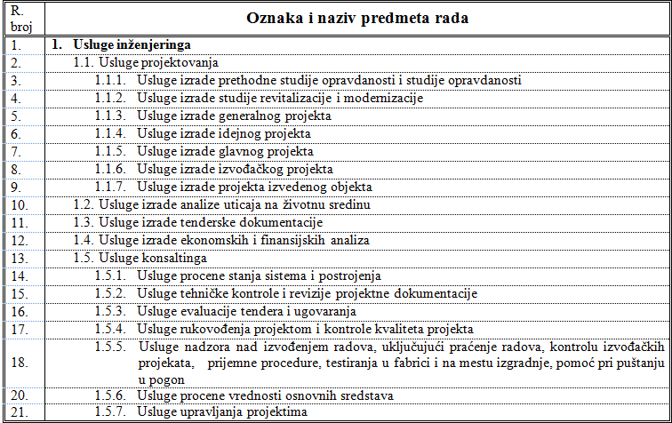
KATALOG PREDMETA RADA – USLUGE INŽENJERINGA

Slide 18
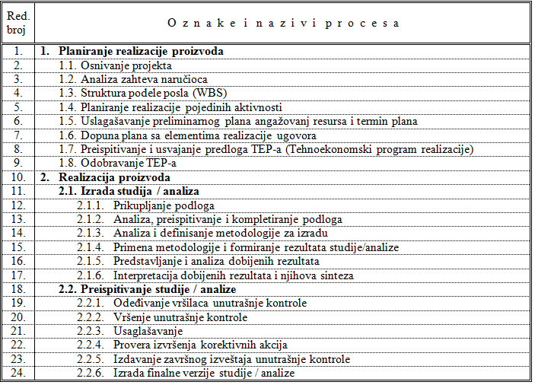
KATALOG PROCESA – USLUGE INŽENJERINGA

Slide 19
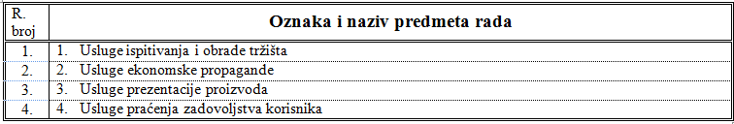
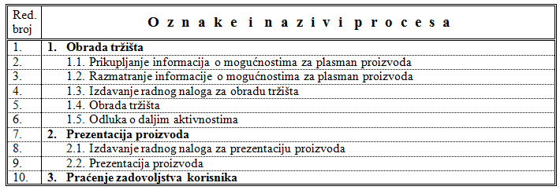
KATALOG PREDMETA RADA – MARKETING
????
KATALOG PROCESA – MARKETING

Slide 20
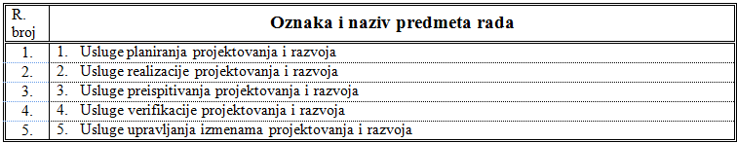
KATALOG PREDMETA RADA – RAZVOJ

Slide 21
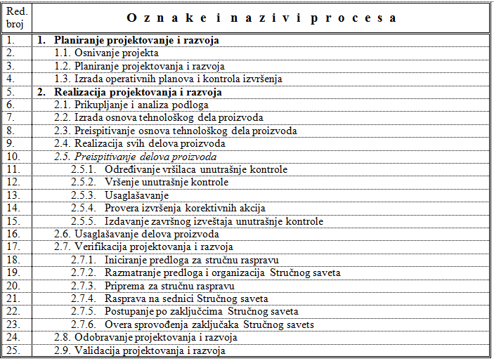
KATALOG PROCESA – RAZVOJ

Slide 22
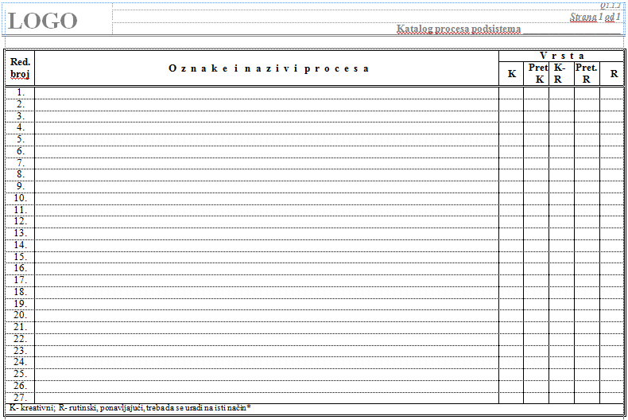
KATALOG PROCESA

Slide 23
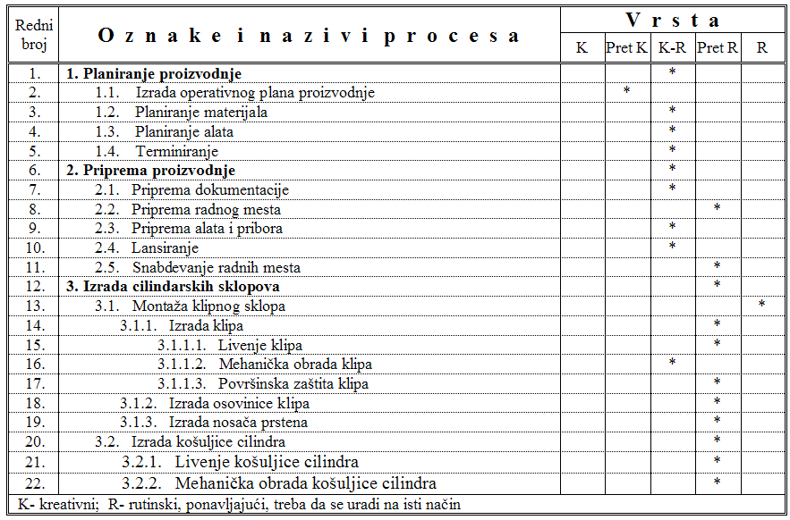
KLASIFIKACIJA PROCESA

Slide 24
DRUGI DEO PROJEKTNOG ZADATKA
POTREBNO URADITI:
  Katalog procesa za svaki od podsistema koji stvaraju vrednost za korisnika (svih podsistema za koje su u prvom delu projektnog zadatka napravljeni katalozi predmeta rada) - formular dostupan na sajtu predmeta;
  Klasifikacija procesa sa stanovišta učešća kreativnog, odnosno rutinskog rada.
ROK: 14.11.2018., predavanje u terminu vežbi;
ELEMENTI ZA OCENJIVANJE:
  Poštovanje rokova;
  Kompletnost rešenja;
  Valjanost rešenja;

Slide 25
DRUGI DEO PROJEKTNOG ZADATKA – 20 poena
Deo | Poeni
Katalog procesa za svaki od podsistema koji stvaraju vrednost za korisnika | 4*4
Klasifikacija procesa sa stanovišta učešća kreativnog, odnosno rutinskog rada | 4

